Slide 1
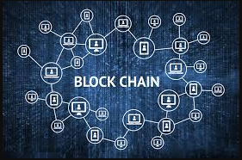

Slide 2
블록체인（Blockchain）이란
데이터가 지리적으로 떨어진 서버에 분산 보유되어, 기록된 데이터가 없어지지 않으며（변경 불가능성）일부 서버가 부정 침입당해도 계속해서 동작하는（비잔틴 장애 허용）특성을 지닌 새로운 데이터베이스입니다.

Slide 3
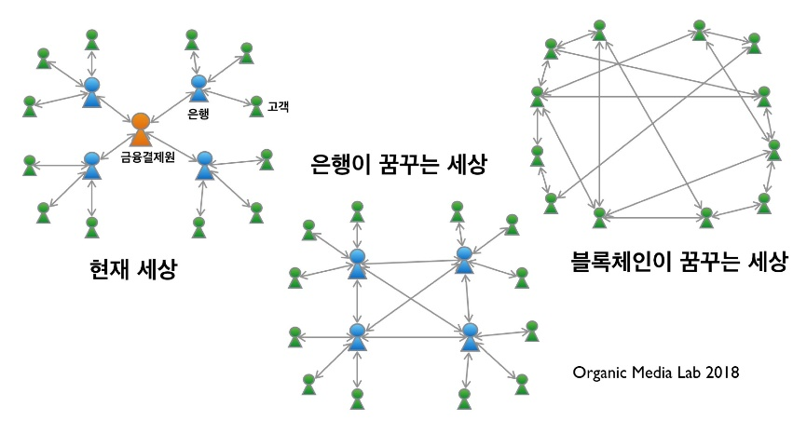
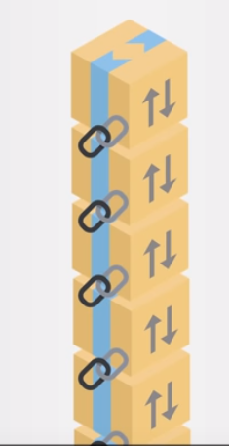
블록체인（Blockchain）의 특징
탈중앙화
신뢰성
효율
블록체인（Blockchain）의 한계
1. 극심한 탈중앙화로 생길수있는 문제
의문점 하나. 만약 모두 같은내용의 블록을 가지고있으면 보안상 문제가 취약하지않을까??
>> 확인시에만 대조용으로 사용되고 정보는 본인의 것만 열람가능

Slide 4
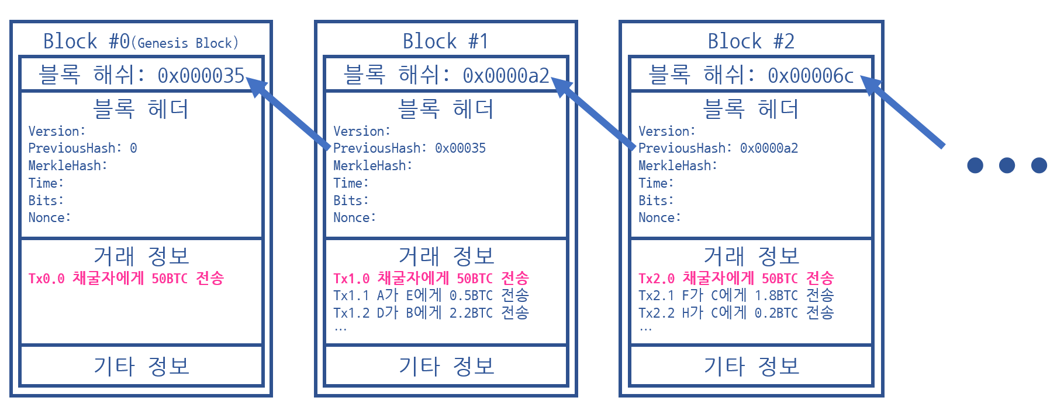
블록구조 대하여..
해당블록의 해쉬 값, 거래내역 블록, 이전블록의 해쉬 값

Slide 5
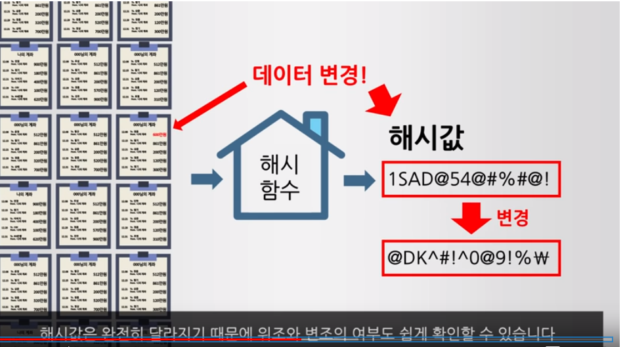
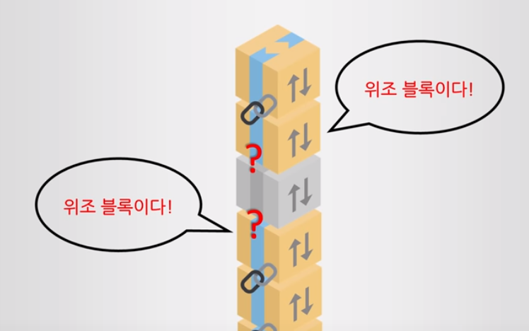
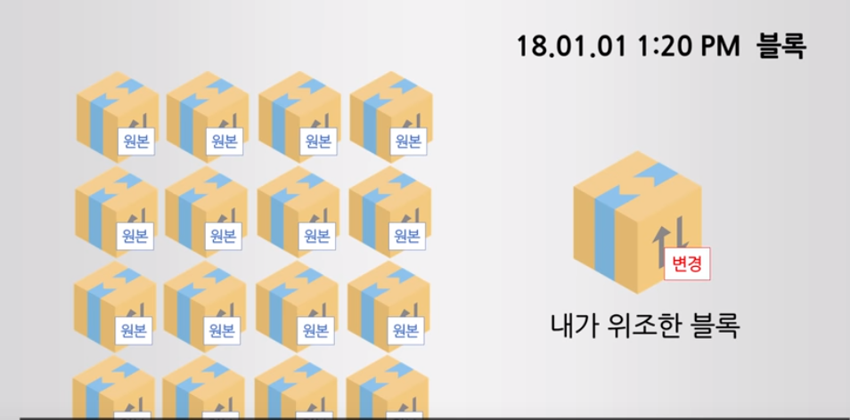
해시(HASH)
블록체인 사용자는 모든 블록을 가지고 있지만 그안의 정보는 본인것만 열람할수있고 비교가능한 원리는 해시이다.
1. 하나의 데이터에 하나의 고유한 해시값을 가짐(사람으로 치면 지문)
2. 해시는 원본데이터의 형식이나 길이에 상관없이 해시의 길이는 동일(고정된길이]
3. 원본이 조금변하면 해시값이 완전이 바뀜 >> 역으로 추적이 불가능(일부가 바뀌면 일부가 바뀌는게아니기때문)
의문점1. 원본의 내용을 비교하면 확실하지않을까?? >> 사람이 많아지면 블록내용 자체를 비교하는데 엄청난 시간이 소요되지만 해시값은 일정한 길이로 생성되기때문에 비교에 용이

Slide 6
사용 사례 및 개발
덴마크의 전자투표
월마트 – 세계 각지로 운송하기때문에 그것을 추적할때 정확성을 위해 IBM과 연합하여 개발중….
스포티파이의 도전 – 멜론 엠넷처럼 음원사이트를 없에고 가수 to 사용자로
Iot 에서 집안에 모든 것을 iot로 묶였을때 해킹을 방지
스마트 시티. 블록체인을 이용하여 모든 도시의 일을 컨트롤 하는 개발사업

Slide 7
END
잡소리 1
2018년 1월 28일 일본거래화폐소 coincheck 해킹사건
전자지갑을 각자줘야하지만 큰 전자지갑사용
해커들은 파악하고 해킹
각자 안준이유
거래소의 거래량이 너무 많아짐 >> 서버 폭파 가능
실제 해킹 or 자작극 아무도 모름 >>탈중앙형

